Slide 1
ATLAS ANIMAL
Grupo:
Ana Paula dos Santos
Bruna da Silva Gonçalves
Felipe Othon Santiago
Vinicius da Silva Nunes de Souza
Wagner Augusto Melo de Paulo

Slide 2
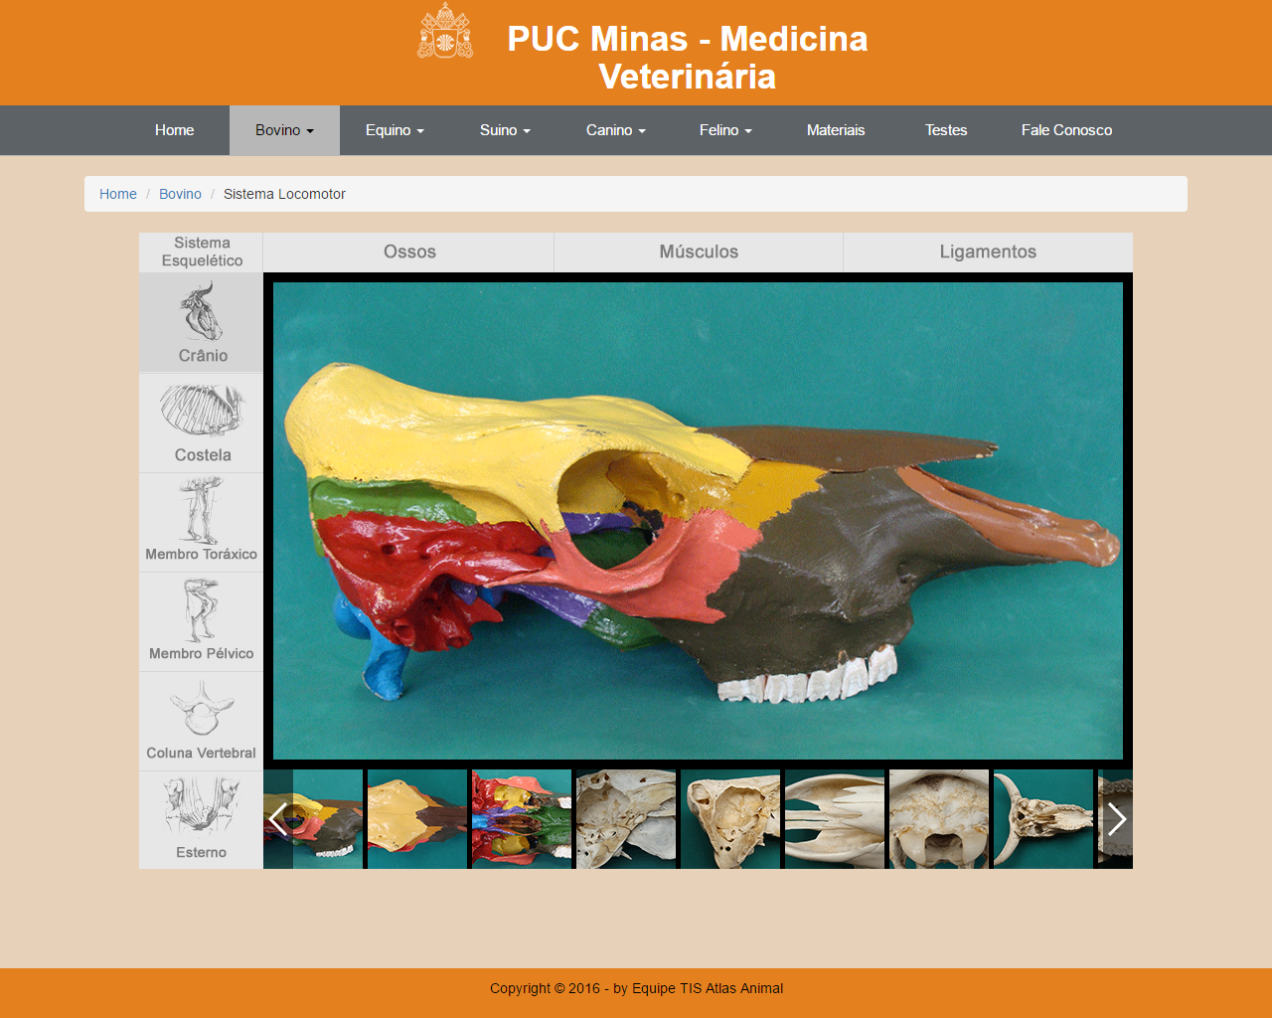
SUMÁRIO
Problema
Objetivo
Histórias de usuário implementadas
Metodologia do trabalho
Implementação da solução
Versões

Slide 3
PROBLEMA
Alunos de Medicina Veterinária da PUC Minas necessitam de uma ferramenta (software) para complementar os estudos da Anatomia Animal;
Aulas laboratório utilizam documento impresso;
Visualizar imagens do sistema esquelético com as nomenclaturas dos detalhes anatômicos;
Dificulta interação entre aluno e professor;
Não possibilita acesso rápido ao conteúdo;

Slide 4
OBJETIVO
Apresentar o sistema esquelético do boi, com marcações do nome dos detalhes anatômico;
Auxiliar alunos e professores;
Identificação dos ossos e nomenclaturas de forma interativa e ágil;
Testes para ajudar na fixação do conteúdo;
Passível de expansão para demais espécies e sistemas.

Slide 5
HISTÓRIAS DE USUÁRIOS IMPLEMENTADAS – 27/10/2016
ID 01
USUÁRIO: Aluno e Professor
NECESSIDADE: Visualizar estruturas do sistema esquelético
PARA: Identificar as divisões do sistema
PRIORIDADE: Alta
ID 02
USUÁRIO: Aluno e Professor
NECESSIDADE: Visualizar as imagens de uma parte específica da estrutura
PARA: Identificar as peças que a compõem e seus respectivos detalhes
PRIORIDADE: Alta

Slide 6
HISTÓRIAS DE USUÁRIOS IMPLEMENTADAS – 26/11/2016
ID 03
USUÁRIO: Aluno e Professor
NECESSIDADE: Visualizar o nome do osso na imagem selecionada
PARA: Identificar qual osso está visualizando
PRIORIDADE: Alta ID 04
USUÁRIO: Aluno e Professor
NECESSIDADE: Visualizar os pontos específicos de uma peça, quando houver
PARA: Identificar locais da parte da estrutura que possuem nomenclaturas, funções distintas.
PRIORIDADE: Alta

Slide 7
HISTÓRIAS DE USUÁRIOS IMPLEMENTADAS – 26/11/2016
ID 05
USUÁRIO: Aluno e Professor
NECESSIDADE: Visualizar a nomenclatura de um ponto específico da peça, quando houver
PARA: Identificar os detalhes anatômicos do osso.
PRIORIDADE: Alta ID 06
USUÁRIO: Aluno e Professor
NECESSIDADE: Fazer login e/ou solicitar pedido de cadastro
PARA: Ter acesso ao conteúdo
PRIORIDADE: Média

Slide 8
HISTÓRIAS DE USUÁRIOS IMPLEMENTADAS – 26/11/2016
ID 13
USUÁRIO: Aluno
NECESSIDADE: Ter acesso a testes de fixação no site
PARA: Acompanhar seu desempenho
PRIORIDADE: Baixa ID 14
USUÁRIO: Aluno e Professor
NECESSIDADE: Ter a opção de contatar o responsável pela gestão do siste
PARA: Para passar informações caso detecte algum erro no material ou a necessidade de atualização no conteúdo
PRIORIDADE: Baixa

Slide 9
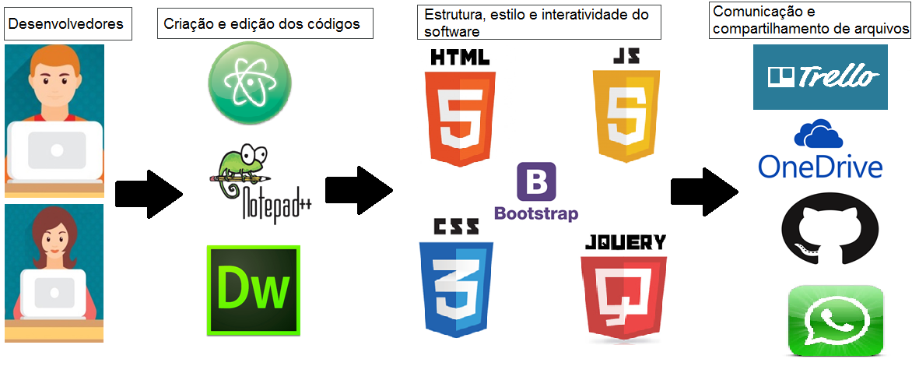
METODOLOGIA DO TRABALHO – 2 ª Sprint

Slide 10
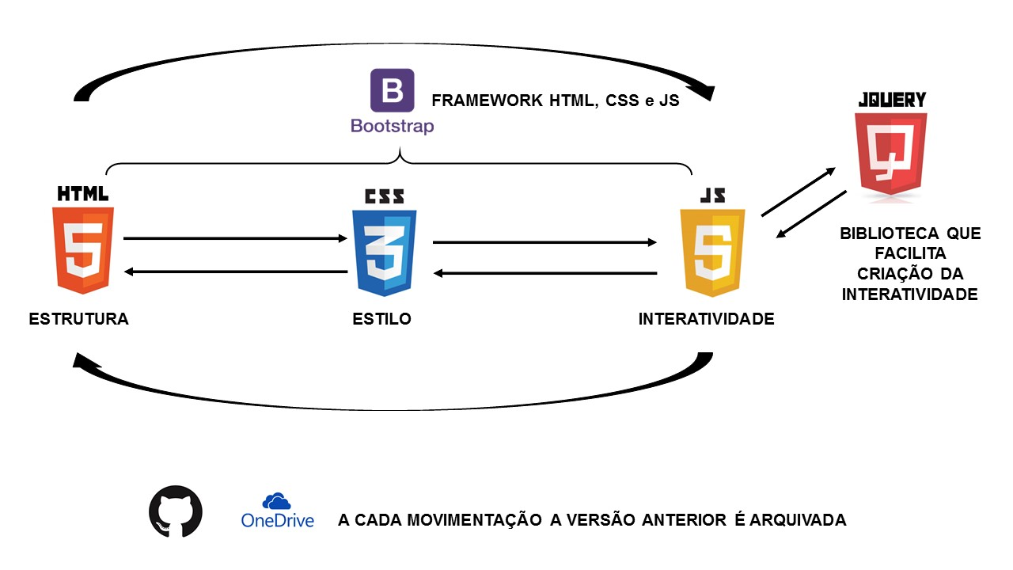
METODOLOGIA DO TRABALHO – 2 ª Sprint
Modelo incremental e iterativo, podendo retornar na outra linguagem para adequar a nova parte implementada.

Slide 11
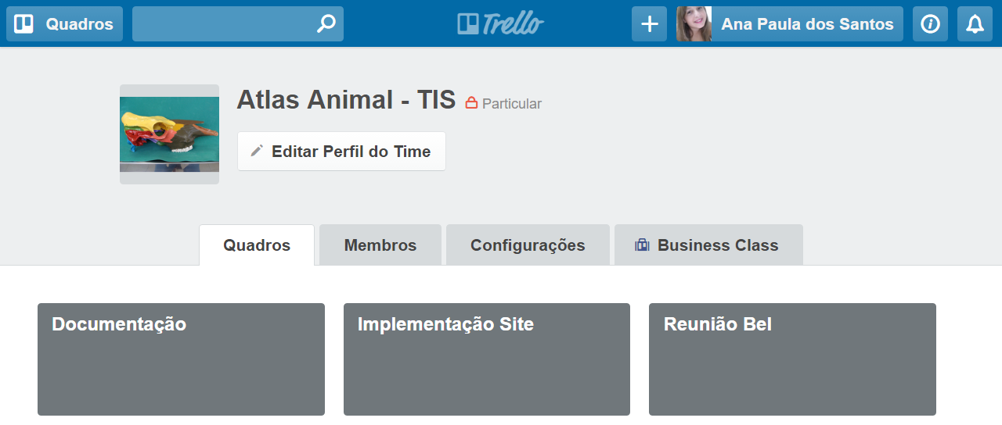
QUADROS CRIADOS NO TRELLO

Slide 12
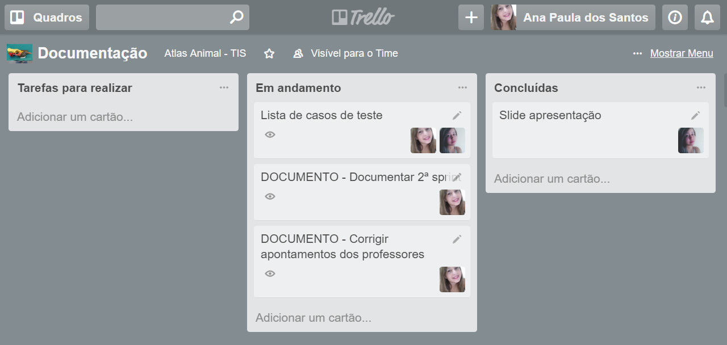
DIVISÃO TAREFAS PARTE DE DOCUMENTAÇÃO

Slide 13
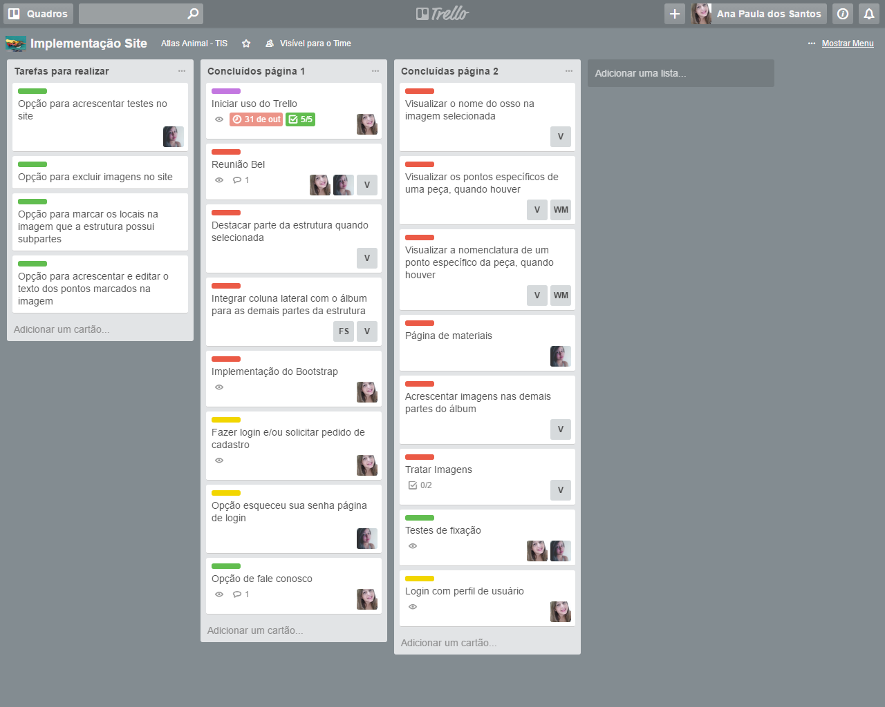
DIVISÃO TAREFAS PARTE DA IMPLEMENTAÇÃO DO SITE

Slide 14
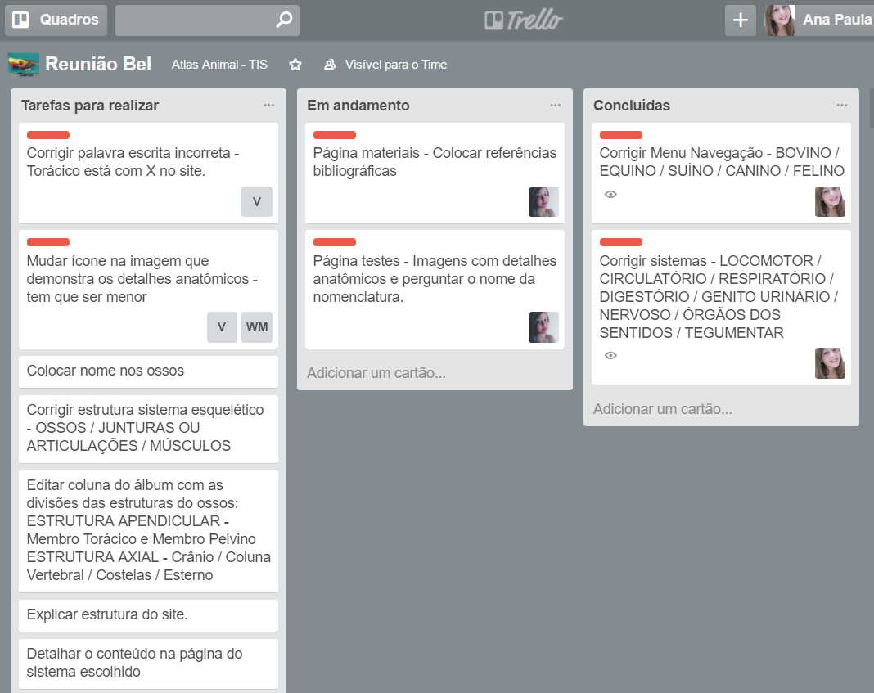
DIVISÃO TAREFAS / REUNIÃO CLIENTE
Apresentamos a evolução do software;
Esclarecemos dúvidas do conteúdo;
Levantados alguns itens para correções e a necessidade de criação de novos conteúdos.

Slide 15
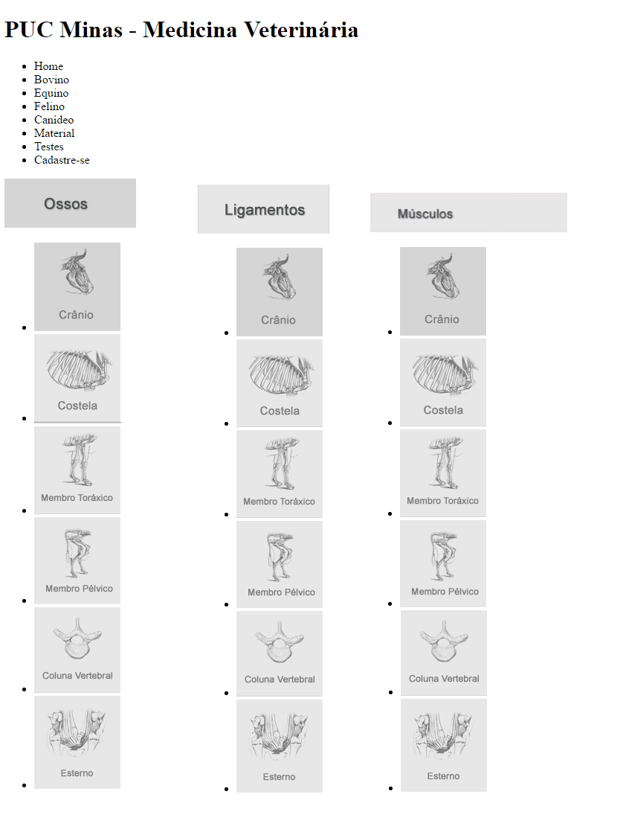
IMPLEMENTAÇÃO DA SOLUÇÃO
1ª Versão
- Estrutura do site, apenas HTML.

Slide 16
IMPLEMENTAÇÃO DA SOLUÇÃO
2ª Versão
-Foi iniciado a utilização de CSS.
- Através do CSS, nosso projeto começou a ter o estilo do layout planejado.

Slide 17
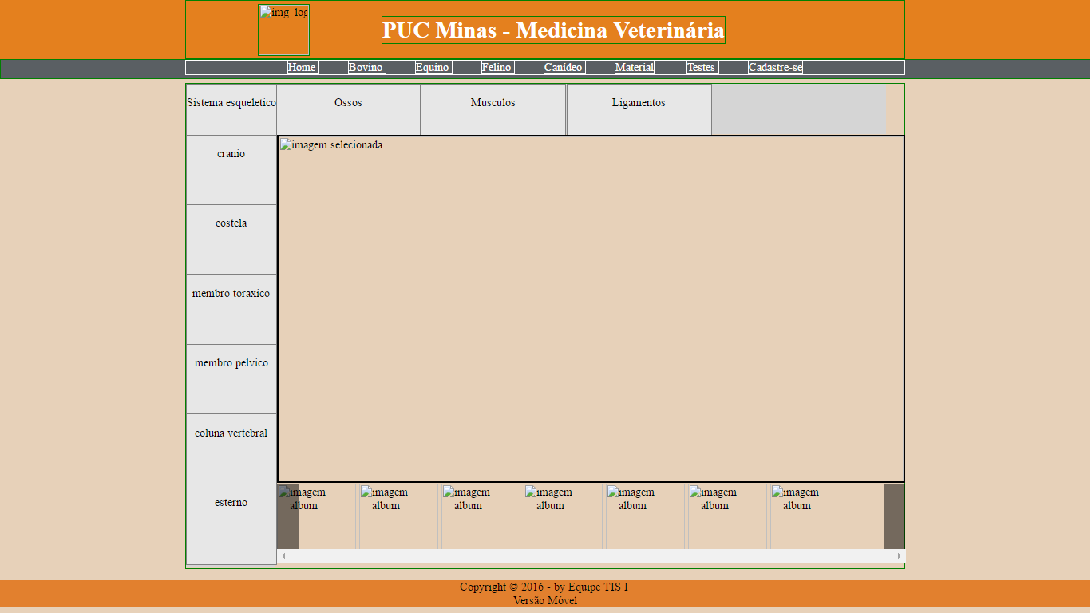

Slide 18
IMPLEMENTAÇÃO DA SOLUÇÃO
3ª Versão
- Home e login de usuários;
Páginas informativas para abas em construção;
- Página fale conosco.

Slide 19
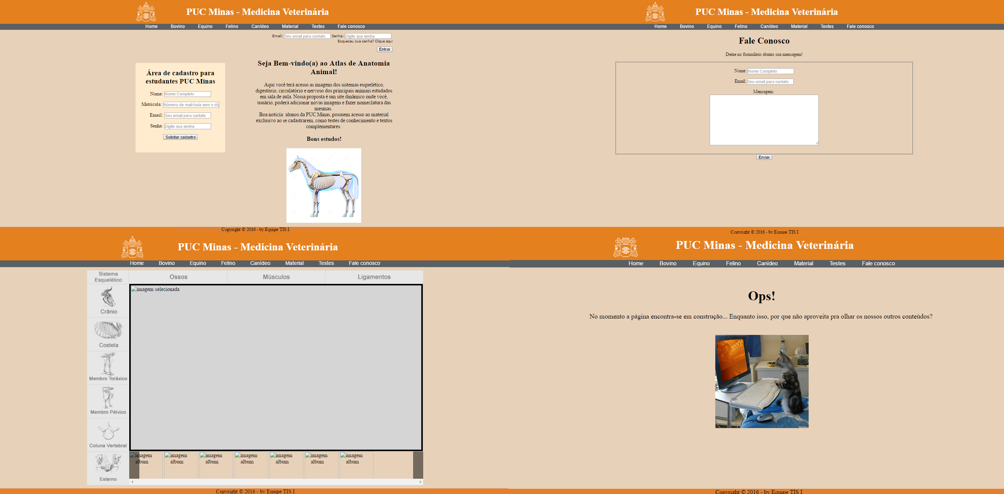

Slide 20
IMPLEMENTAÇÃO DA SOLUÇÃO
4ª Versão
- Foi iniciado a implementação do JavaScript.
- Visualização e interação com os álbuns de imagens.

Slide 21
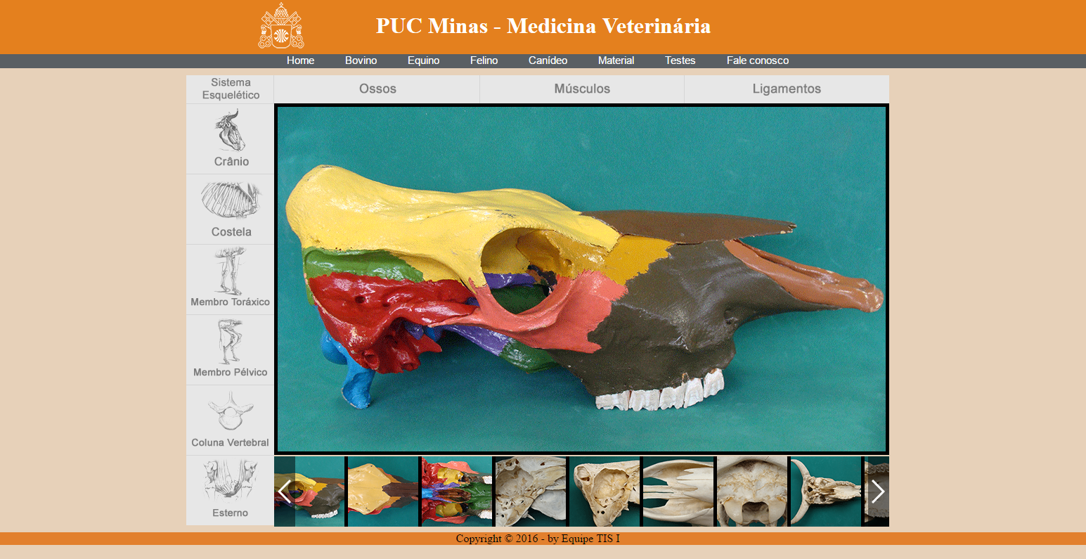

Slide 22
IMPLEMENTAÇÃO DA SOLUÇÃO
​
5ª Versão
- Implementação do Bootstrap
​- Conteúdo Dinâmico
- Validação de usuário
- Marcações e legendas
- Testes

